Slide 1

Diagnostico de la marca del instituto del sur
Participantes:
Christian Vilca Apaza
José Alberto Chávez Paredes
Greysi Galindo Huaman
Andrés Núñez Zeballos García
Jhordano Vilca Molina

Slide 2
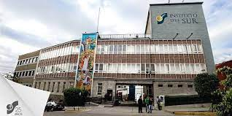
Resumen corporativo
El Instituto del Sur se fundó en 1988 en la ciudad de Arequipa con la finalidad de crear una comunidad educativa superior tecnológica que ofrece una formación, basada en la dignidad y compromiso de la persona, nos comprometes con tu desarrollo humano y profesional, para así formar una sociedad mas justa y solidaria.

Slide 3
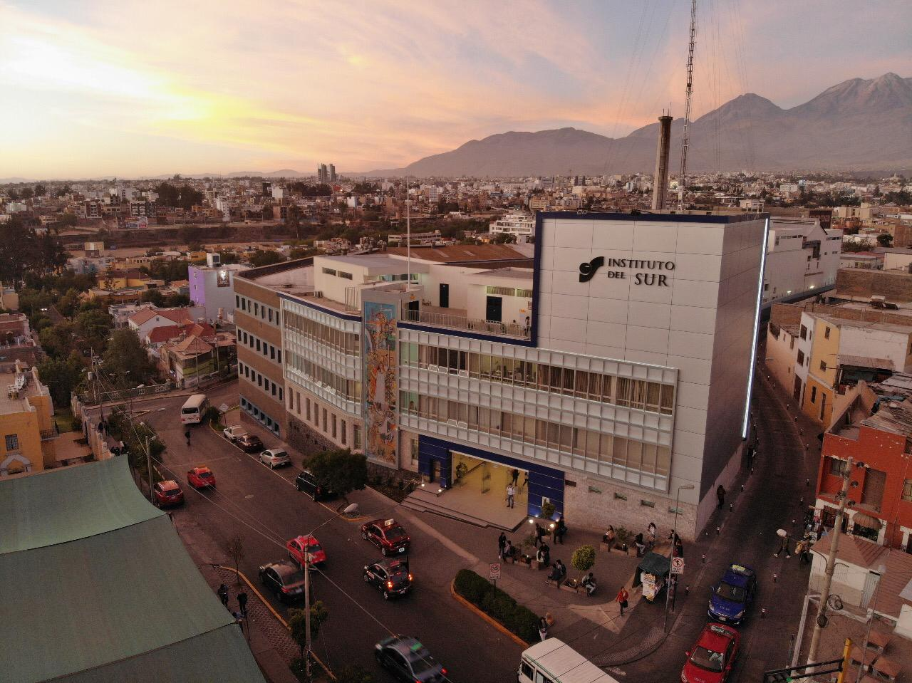
Perfil Isur
¿Que es lo que caracteriza al Instituto del Sur?
Experiencia, especialización, servicio, infraestructura, etc

Slide 4
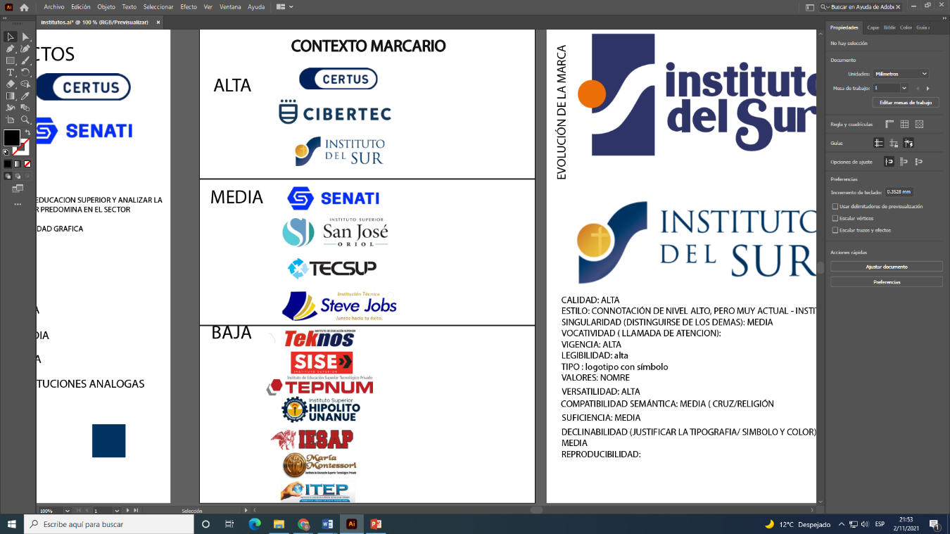

Contexto Marcario
¿con que marcas compite?
ALTA | MEDIA | BAJA

Slide 5
Parámetros:

Slide 6


vigencia
¿Cuánto tiempo debe durar la marca de mi cliente?

Slide 7
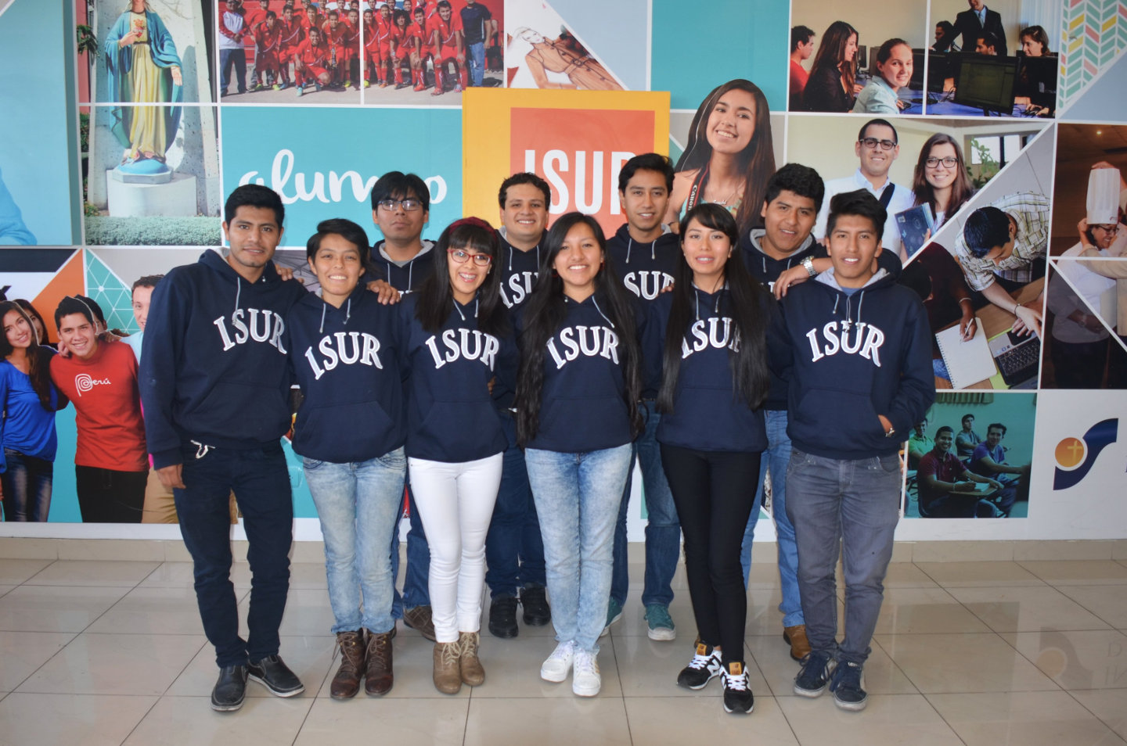
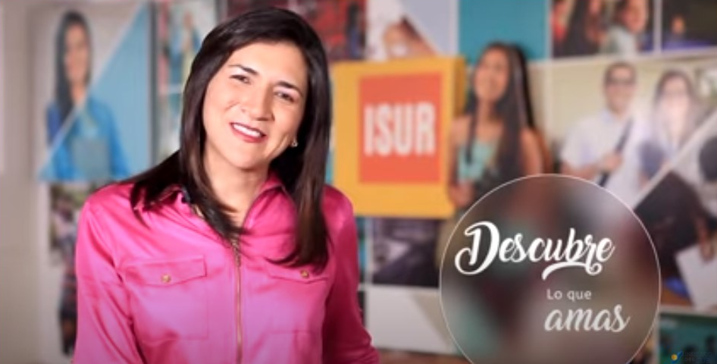
Versatilidad
¿Cuántos niveles o tipos de discursos debe firmar la marca de mi cliente?

Slide 8

Compatibilidad Semántica
¿A qué contenidos debe aludir la marca de mi cliente?
¿De la motivación a la arbitrariedad o De la figuración a la abstracción?

Slide 9

Suficiencia
¿Cuántos signos necesita la marca de mi cliente?

Slide 10
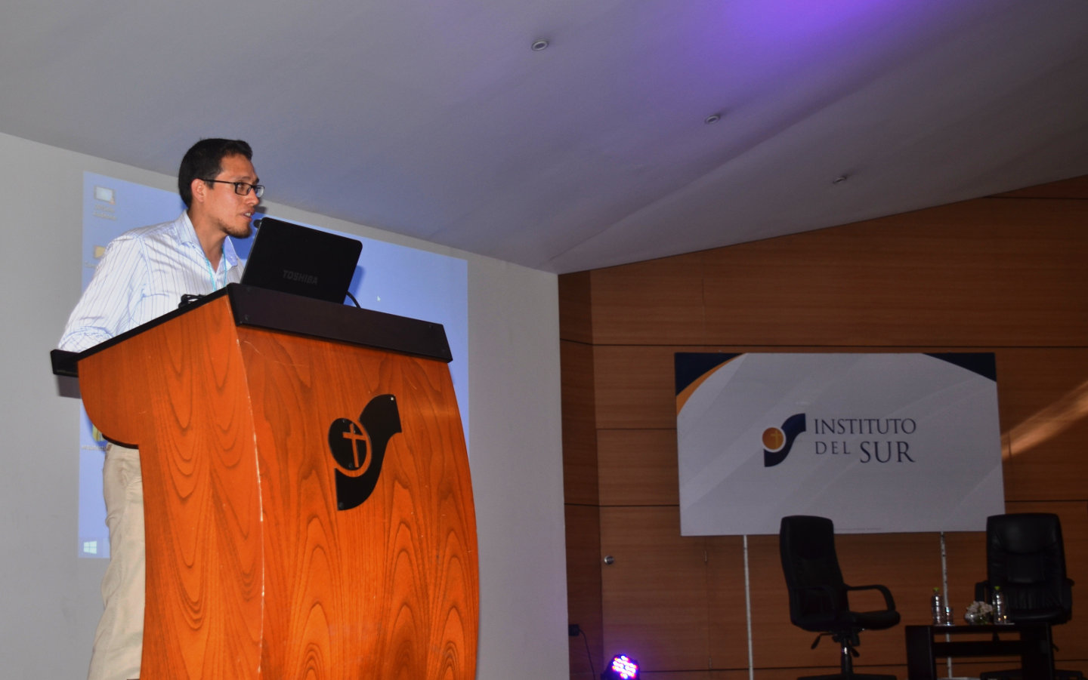
Declinabilidad
¿La marca de mi cliente debe dar pie a un sistema o conviene que sea un signo atípico?

Slide 11
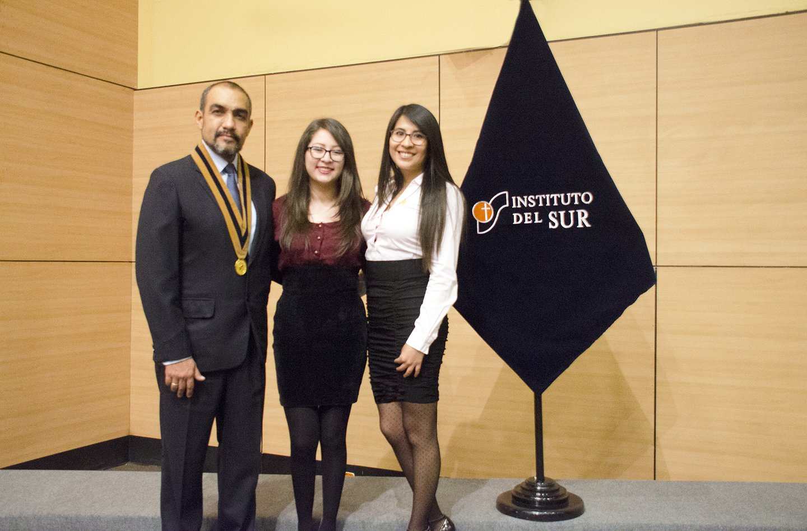
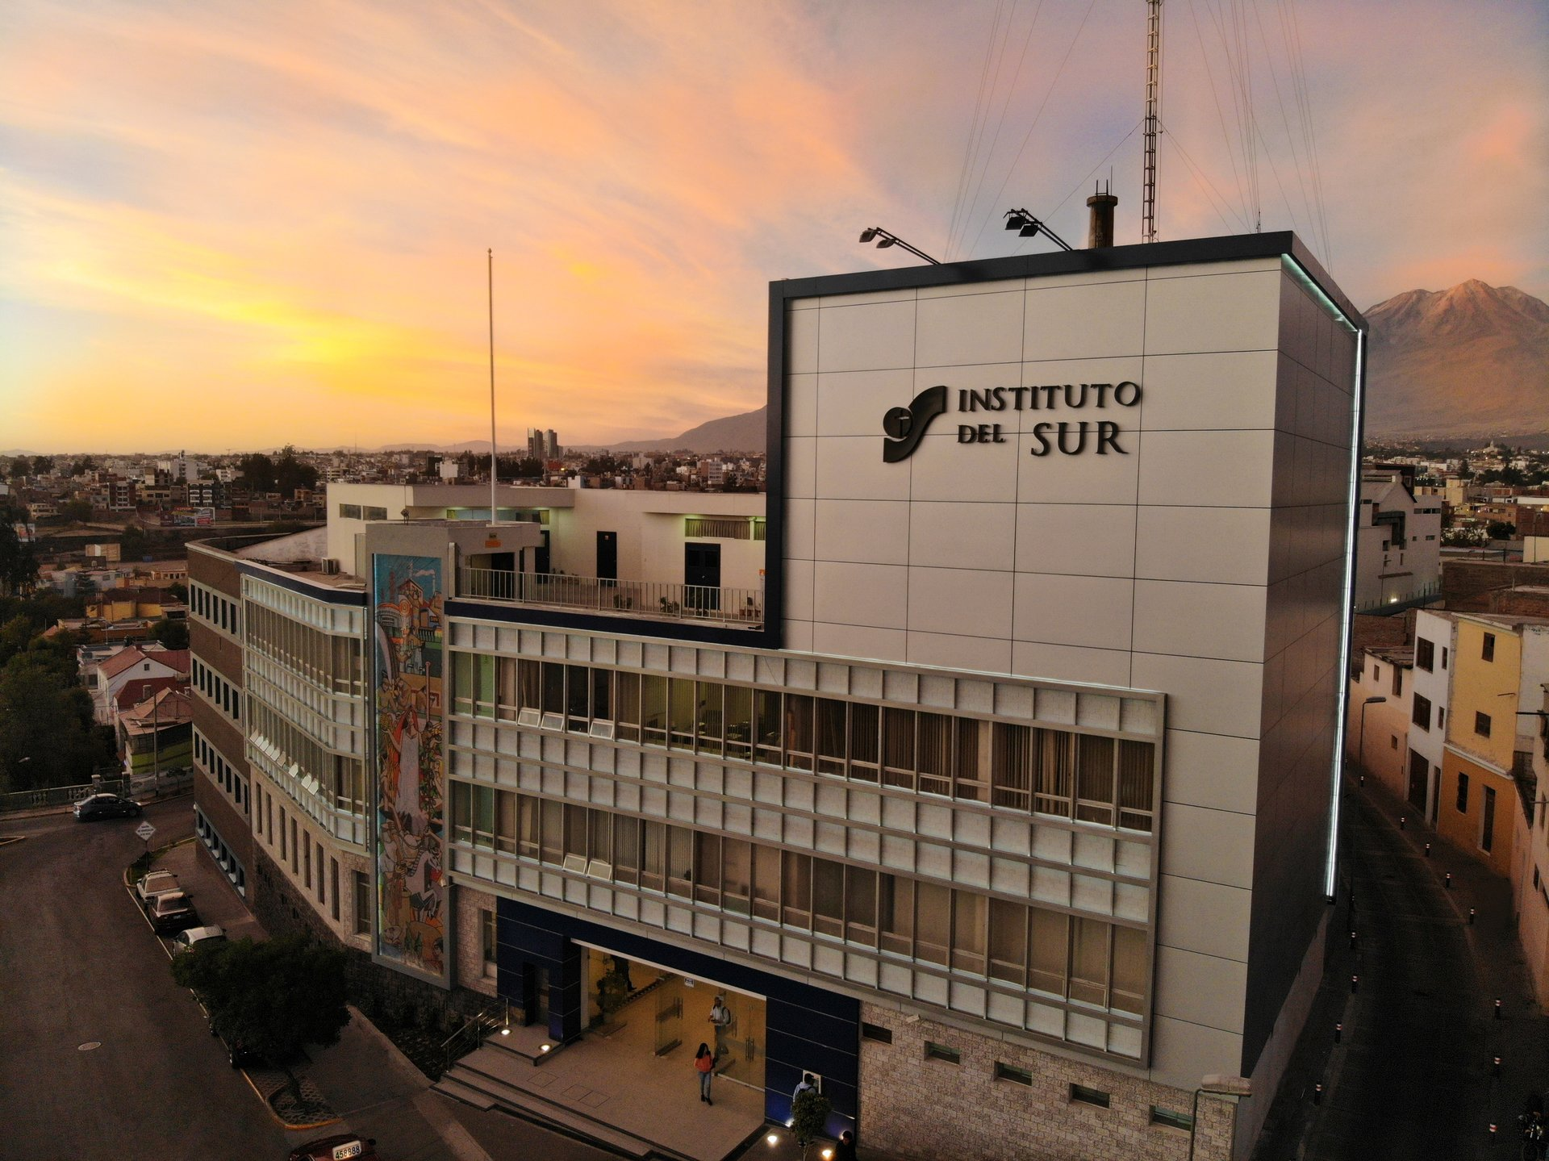
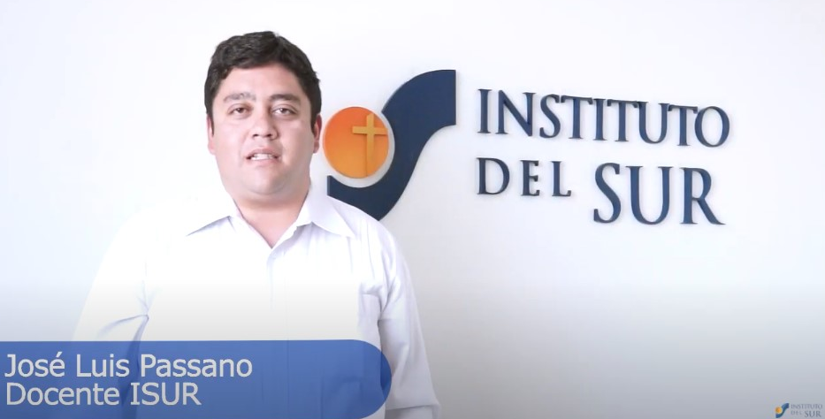
Reproducibilidad
¿Én que tipo de soportes y materiales deberá reproducirse la marca de mi cliente?

Slide 12
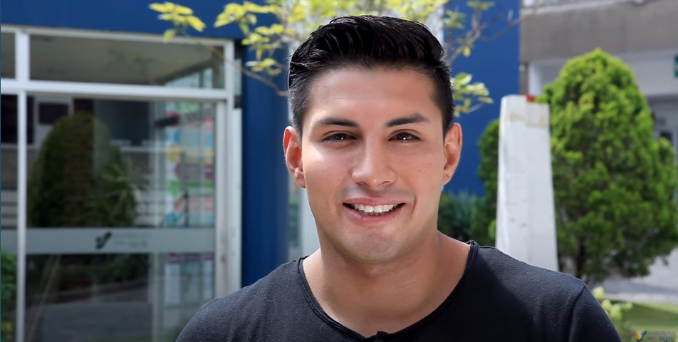

Legibilidad
¿Bajo que condiciones y a que distancia deberá leerse la marca de mi mente?

Slide 13
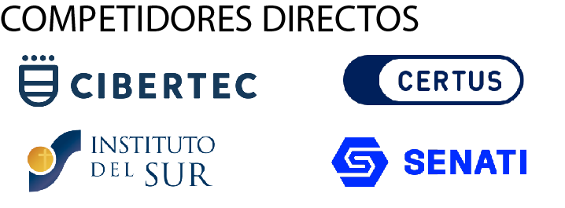
Vocatividad
¿Cuánto debe llamar la atención la marca de mi cliente?

Slide 14
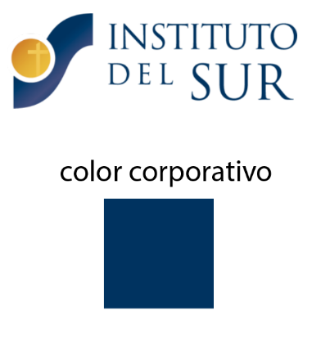
singularidad
¿Qué tan diferente debe ser la marca de mi cliente?

Slide 15
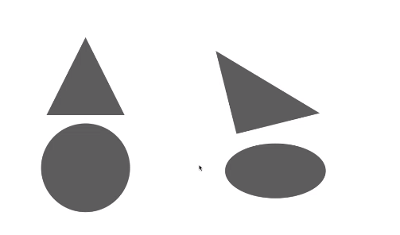
Pregnancia
¿Con que velocidad conviene que se recuerde la marca del cliente?

Slide 16
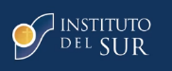
Inteligibilidad
¿Cómo debe comprometerse la marca de mi cliente?

Slide 17
Valor acumulado
¿Qué valores de la marca merecen conservarse?

Slide 18
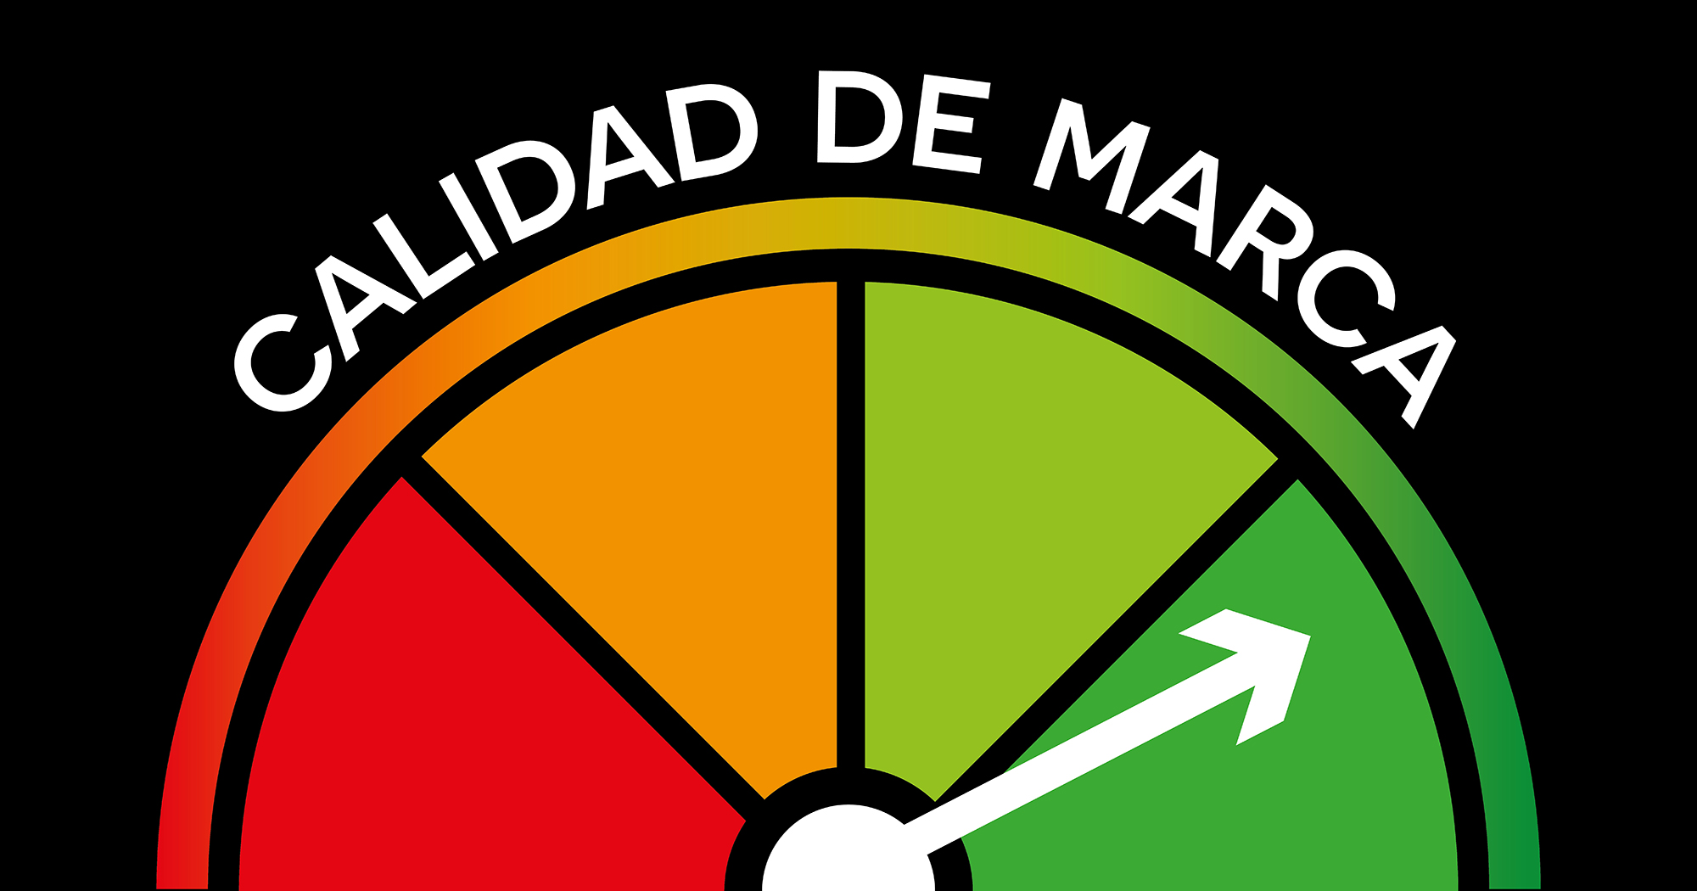

Calidad Gráfica
¿Qué es una marca de buena calidad?

Slide 19


Compatibilidad Estilística
¿Qué estilo necesita la marca del cliente?

Slide 20
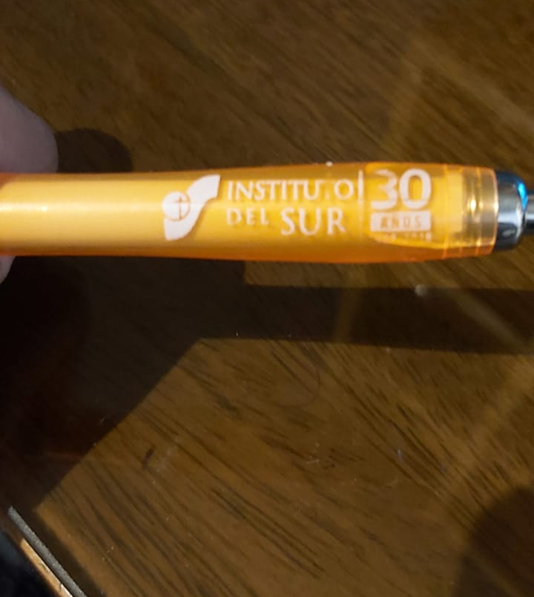
Corrección tipológica
¿Qué tipo de marca necesita mi cliente?

Slide 21
GRACIAS

